Slide 1
JAVA 네트워크 게시판 프로젝트
이원건

Slide 2
목차
1. 기본 구조
2. 일반 게시판과의 차이점
3. 구현 방식
4. Issues

Slide 3
1. 기본 구조

Slide 4
1. 기본 구조
MVC 패턴 적용
Model
Controller
view
User

Slide 5
1. 기본 구조
DataStream을 통한 통신
Server
Client
Socket
DataStream
Server Socket

Slide 6
1. 기본 구조
DataStream을 통한 통신
Client
DataStream을 통한 String 객체를 이용한 통신.
Client는 Server로 명령어를 보내, Data를 받아 화면에 출력하는 작업 담당
Socket
DataStream
Server Socket

Slide 7
1. 기본 구조
DataStream을 통한 통신
Server
DataStream을 통한 String 객체를 이용한 통신.
Server는 Thread Pool을 이용해 Server Socket 여러 개를 관리
해당 Client에서 오는 명령을 받아 Controller를 거쳐 데이터 접근 객체인 DAO를 통해 실제 파일에 접근해 데이터를 받아온다.
다시 Controller에서 Client에 보낼 데이터를 가공해 Client에는 출력할 데이터를 보낸다.
Socket
DataStream
Server Socket

Slide 8
1. 기본 구조
Thread Pool이란?
Thread를 여러 개 미리 생성해둔 후 이 Thread들을 할당, 제어 하도록 하는 일종의 관리자.
다중 Thread(Socket 통신)를 효과적으로 관리하기 위해 Thread Pool을 적용하였다.
Thread
Thread
Thread
Thread
Thread
Thread
Thread

Slide 9
1. 기본 구조
Client => View단
Thread
Scanner(System.in)로 입력 후
Server로 Command 보냄
DataStream
Server에서 Data 받아
System.out(Console)에 출력
Thread

Slide 10
1. 기본 구조
Server Main + Controller => Controller, 실제 자료(File) => Model
Server Main
File
첫 메뉴의 Command를 통해 Controller로 들어간다.
실제 File. DAO가 접근해 File를 다룬다
Server Socket
DataStream
Command를 통해 필요한 자료를 DAO를 통해 가져온다. 받은 Data를 가공해 Socket을 통해 Client에게 전송
Controller가 원하는 자료를 준다. 그 자료는 File에서 가져온다.
Controller
DAO(Service)

Slide 11
2. 일반 게시판과의 차이점

Slide 12
2. 일반 게시판과의 차이점
Thread Pool 적용
다중 Thread(Socket 통신)를 OS 자체적으로 효과적으로 관리하기 위해 Thread Pool을 적용하였다.
Thread
Thread
Thread
Thread
Thread
Thread
Thread

Slide 13
3. 구현 방식

Slide 14
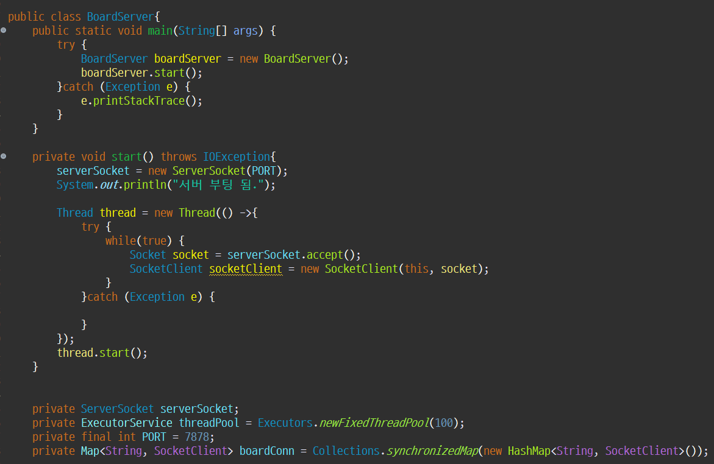
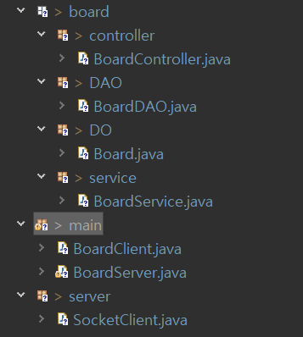
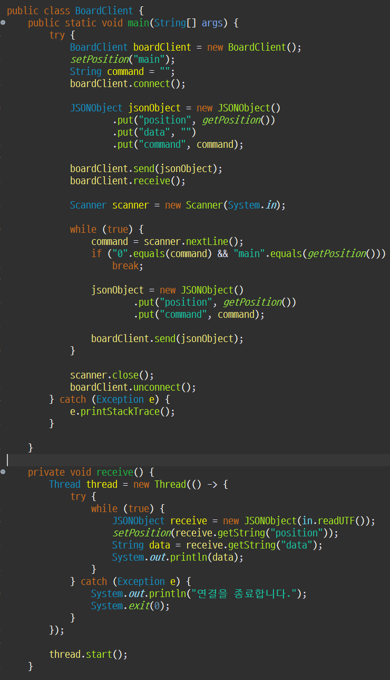
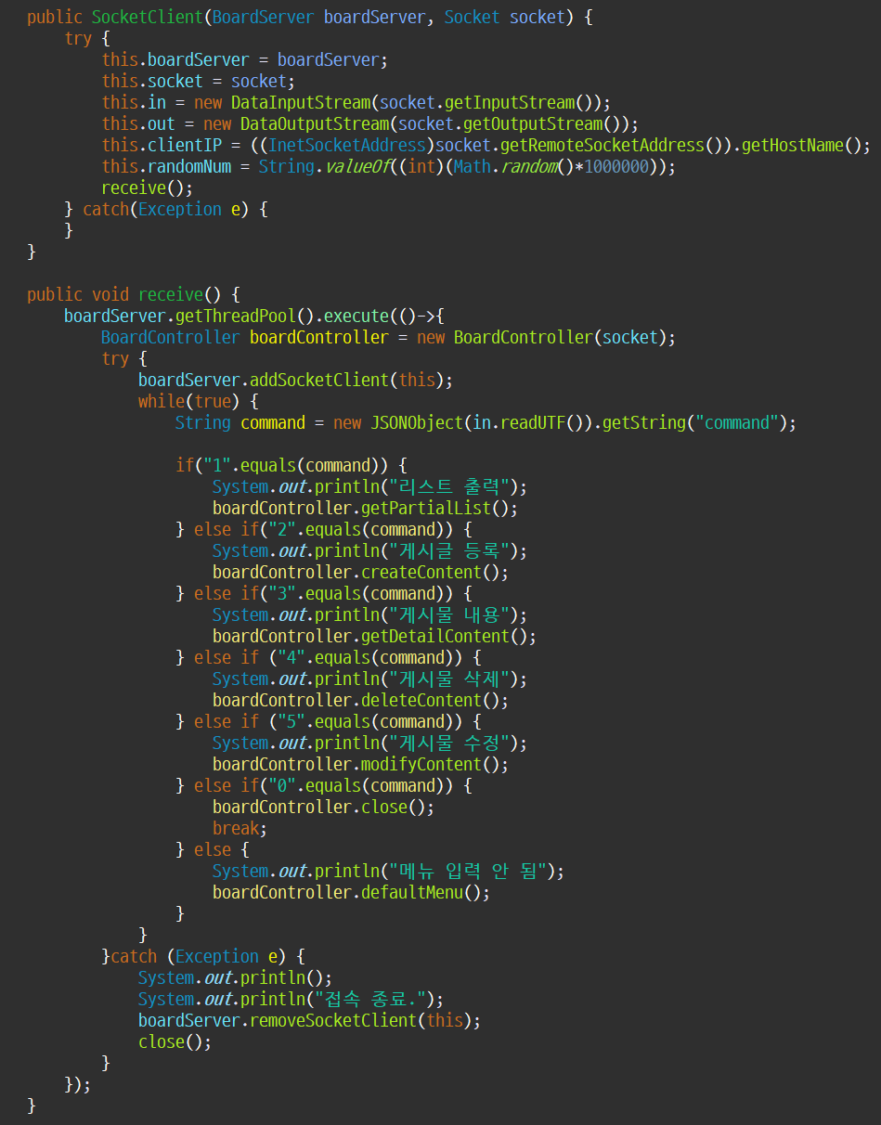
3. 구현방식
ThreadPool(BoardServer.java)
Client 연결 관리. 가장 먼저 실행되어야 할 서버
MVC 패턴 적용한 것.
Client(BoardClient.java)
Receiver(SocketClient.java)

Slide 15
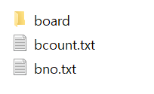
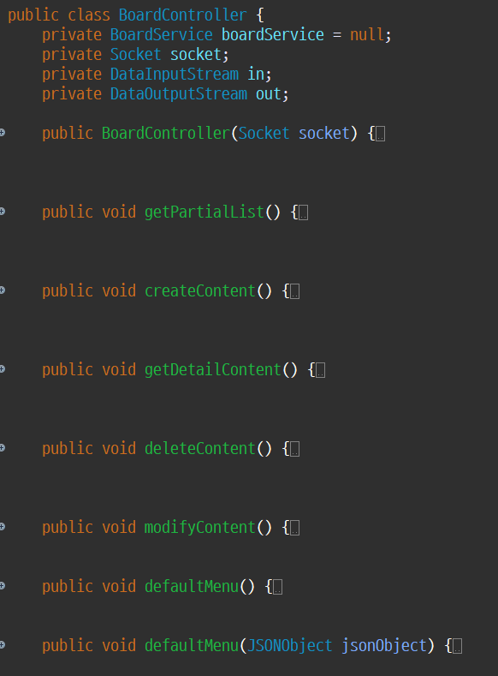
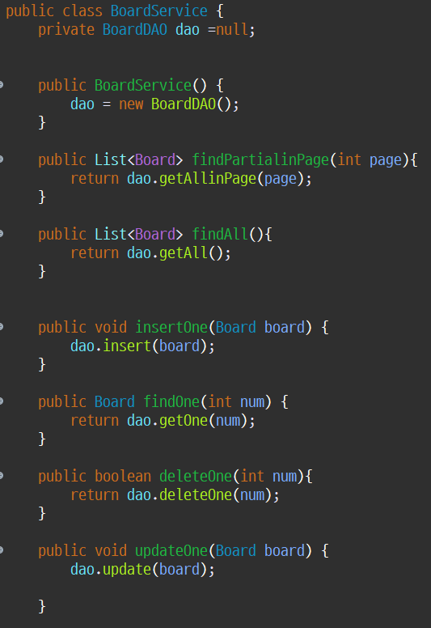
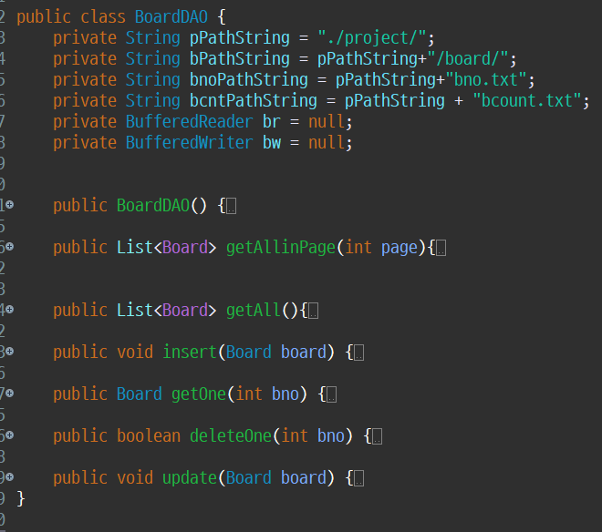
3. 구현방식
Receiver(SocketClient.java)
실제 파일(project 폴더)
MVC 패턴 적용한 것.
Client(BoardClient.java)
DAO (BoardService.java, BoardDAO.java)
Controller(BoardController.java)

Slide 16
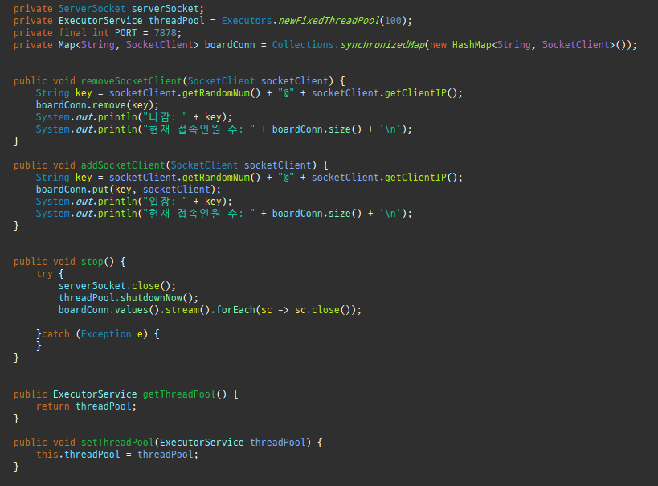
3. 구현 방식
다중 Socket 접속 구현
Map(SynchronizedMap)을 이용해 Client Socket을 Key, Value형태로 관리한다.
Key는 임의의 정수형 1부터 100만까지의 수와 Client의 IP를 조합한 String형 key이다.

Slide 17
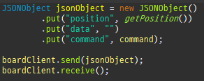

3. 구현 방식
JSONObject 라이브러리 적용
DataStream을 통해 write, in할 시에
JSONObject를 String화 해 주고 받는데 여기서 장점은 Json은 Map과 비슷하게 key, value 형태로 값을 저장. Map과 비슷하게 값을 입력하거나 가져오기 쉽다.
이렇게 하기 전에는 지금 현재 위치인 main인지 아니면 in-menu인지에 대해 DataStream을 통해 한번 더 읽어야 하는 번거로움이 있었다.
JSONObject 라이브러리를 이용해 쉽게 필요한 값만 가져올 수 있다.

Slide 18
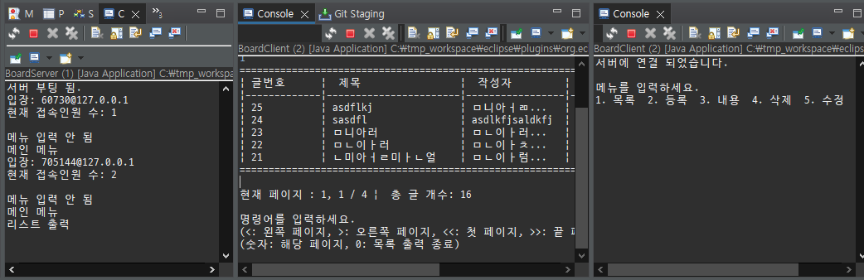
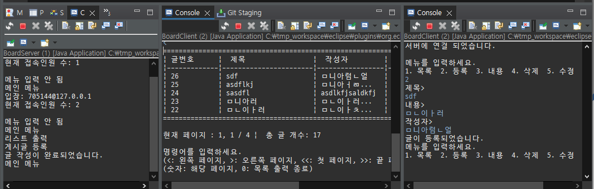
3. 구현 방식
다중 접속
왼쪽 콘솔은 서버, 가운데와 오른쪽 콘솔은 클라이언트.
가운데에서 목록을 가져왔을 때는 글이 최대 25번까지 있었으나
오른쪽에서 글을 등록 후 가운데에서 다시 글목록을 확인하니 새로운 글이 등록된 것을 확인할 수 있다.

Slide 19
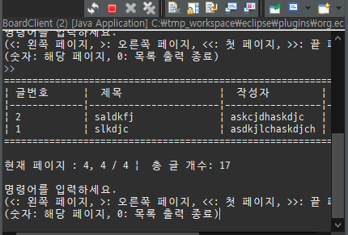
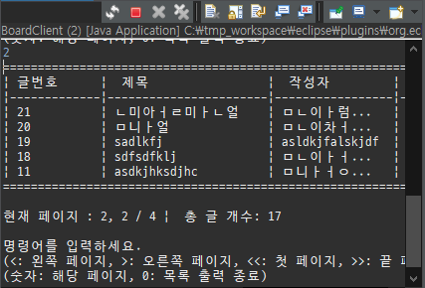
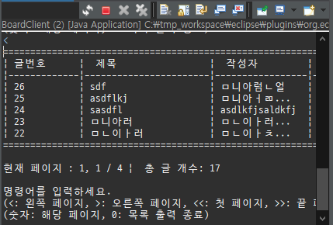
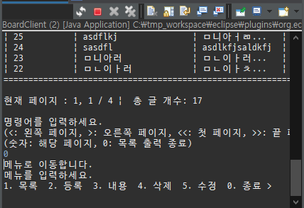
3. 구현방식
Page 구성
총 글 개수에 따라 한 페이지당 5개의 글이 최근에 등록된 순서대로 나오도록 하였다.
수정된 경우 수정일자도 반영되도록 하였다.

Slide 20
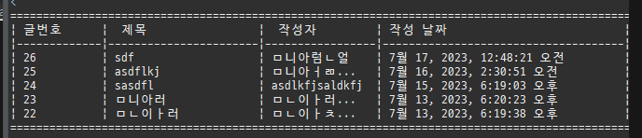
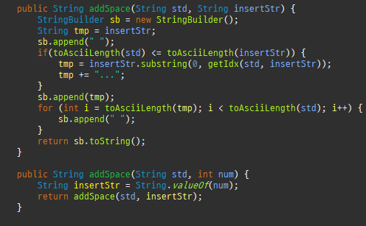
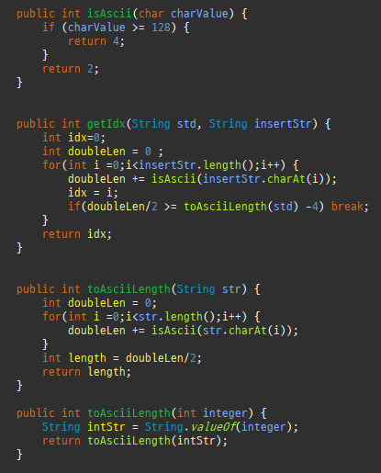
3. 구현방식
목록 출력 시 글자간격
고정 폭 폰트만 적용된다.
알파벳, 숫자일 경우(ascii code값 범위에 해당할 경우)에는 1칸, 나머지는 2칸이 적용되도록 logic을 통해 space를 추가했다.
일정 칸수가 넘어가면 생략 형식인 ...을 적용했다.
고정 폭 폰트가 아닐 경우 적용되지 않으므로 목록이 예쁘게 출력되지 않을 수 있다.
정수형을 이용하므로 알파벳, 숫자가 3개일 때 나머지가 2개에 해당하는 크기인 경우도 있으므로 그 때는 isAscii method의 return값을 3/2 정도로 수정하면 된다.

Slide 21
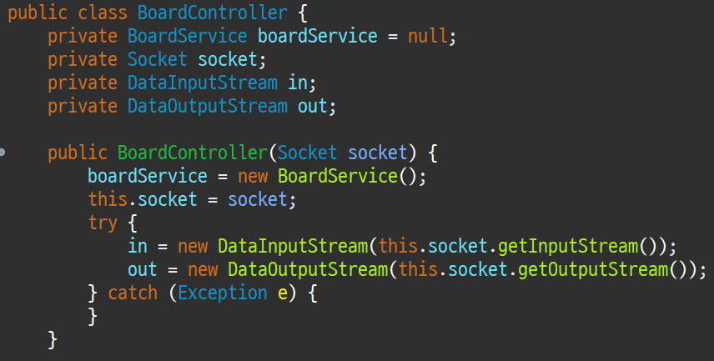
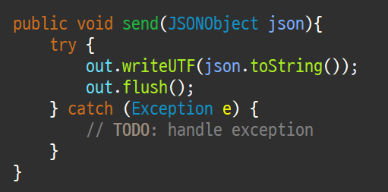
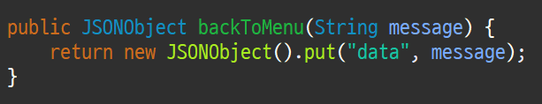
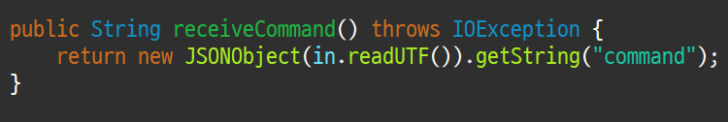
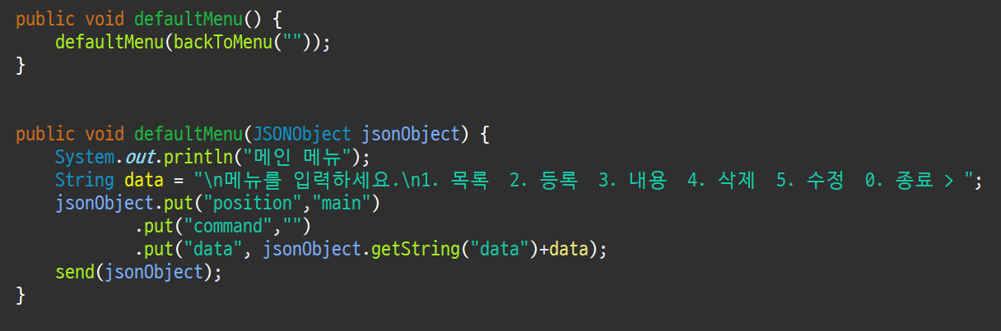
3. 구현방식
Controller 기본
BoardController 객체 생성 시 socket연결, Service 객체를 생성하고 socket에서 input, output datastream을 가져온다.
Send method와 overloading된 defaultMenu method들. Send method는 output stream을 통해 서버내부에서 생성한 JSONObject 형태의 data를 string으로 변환해 client에게 보낸다.
defaultMenu는 backToMenu와 조합해 main menu로 돌아가기 위해 사용

Slide 22
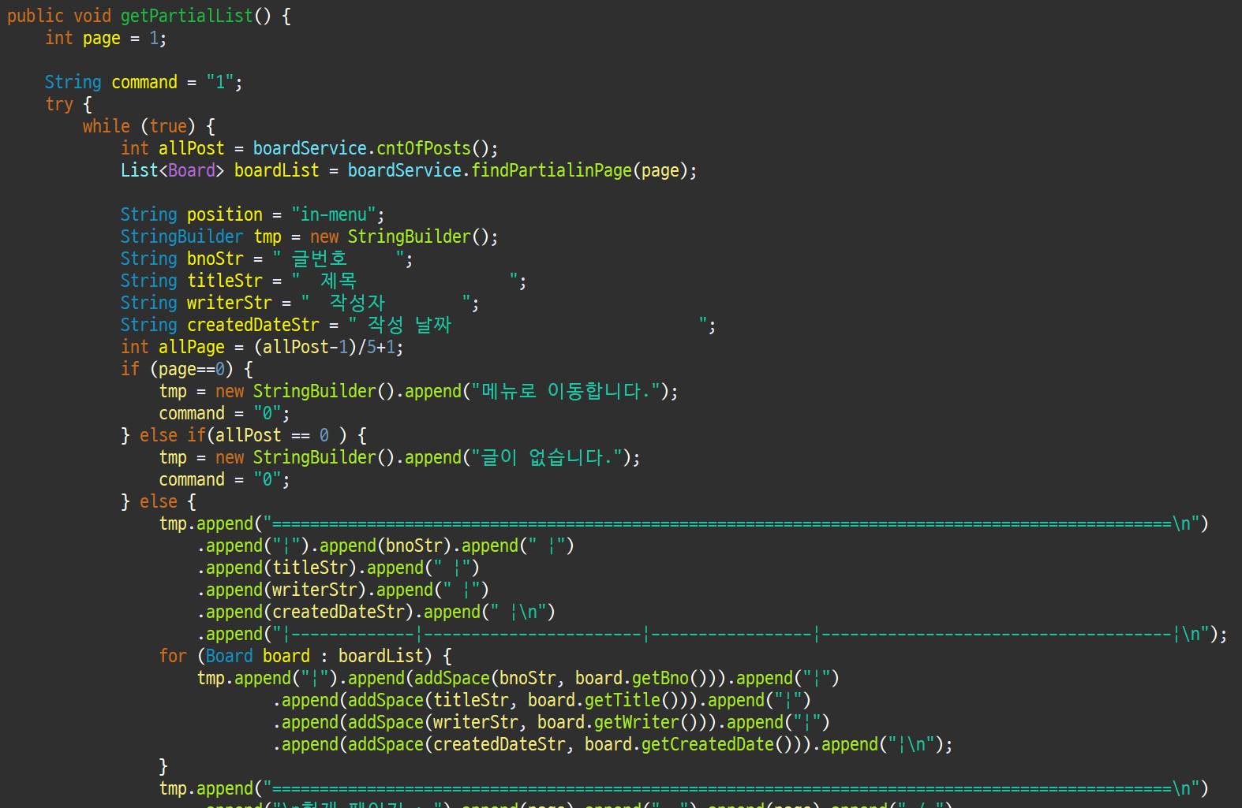
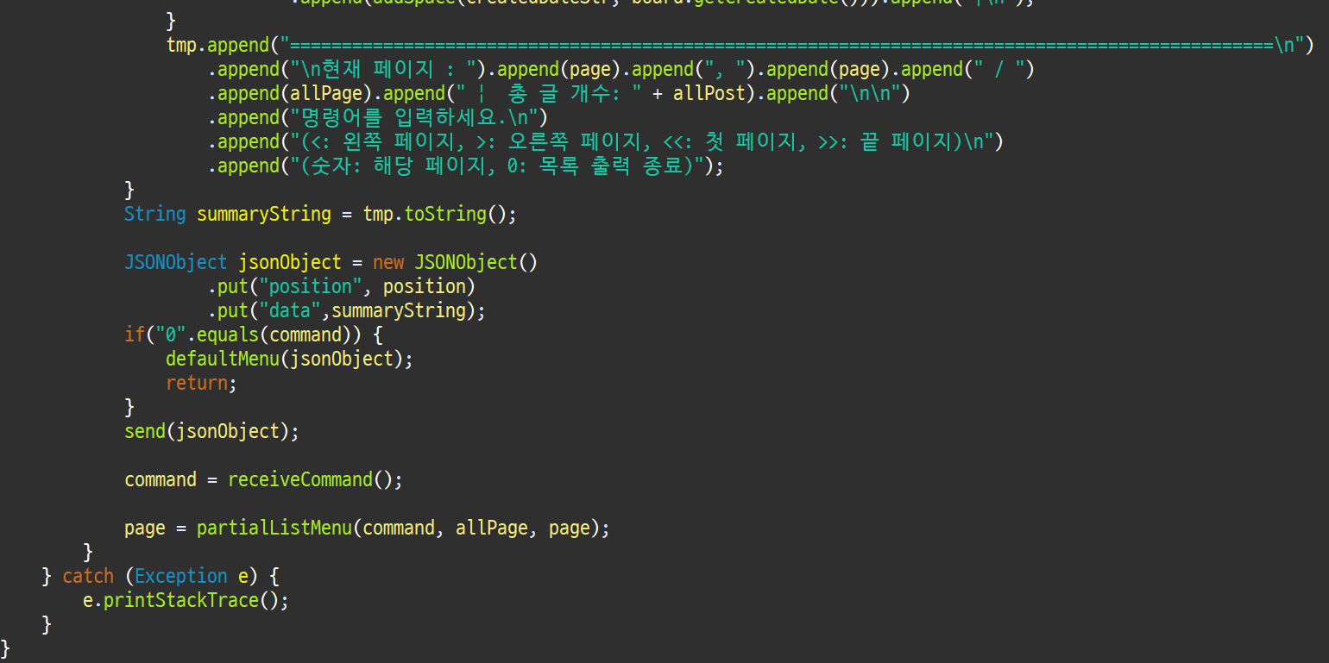
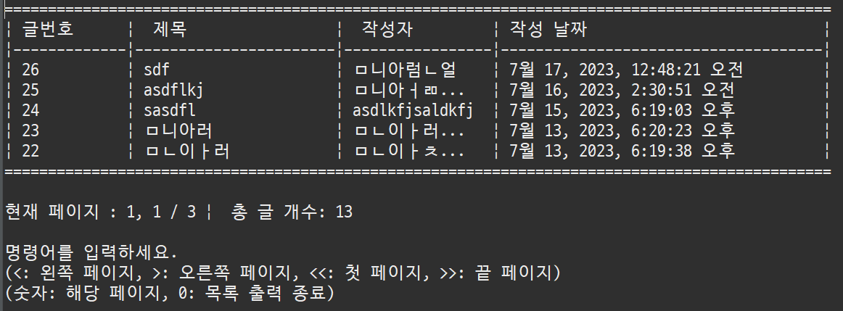
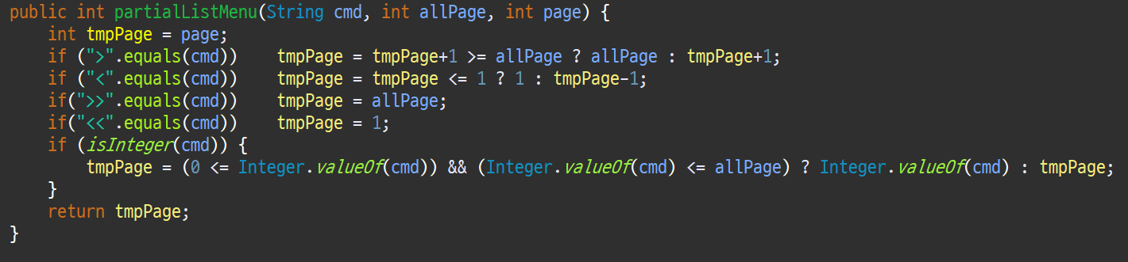
3. 구현방식
Controller - getlist
getPartialList method.
Service에서 제공하는 cntAllPost method를 통해 게시글 개수를 가져와 page를 나눠 출력 제공.
partialListMenu method에서 input stream을 통해 전달받은 command로 page 등을 조작할 수 있도록 제공.

Slide 23
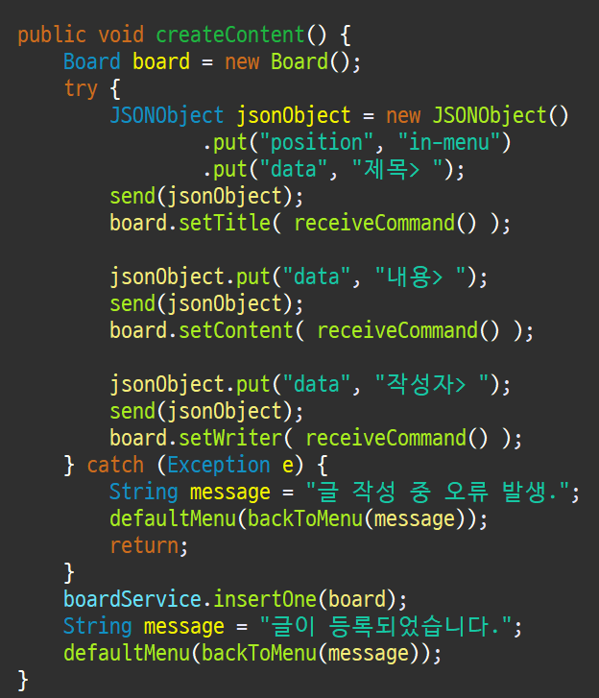
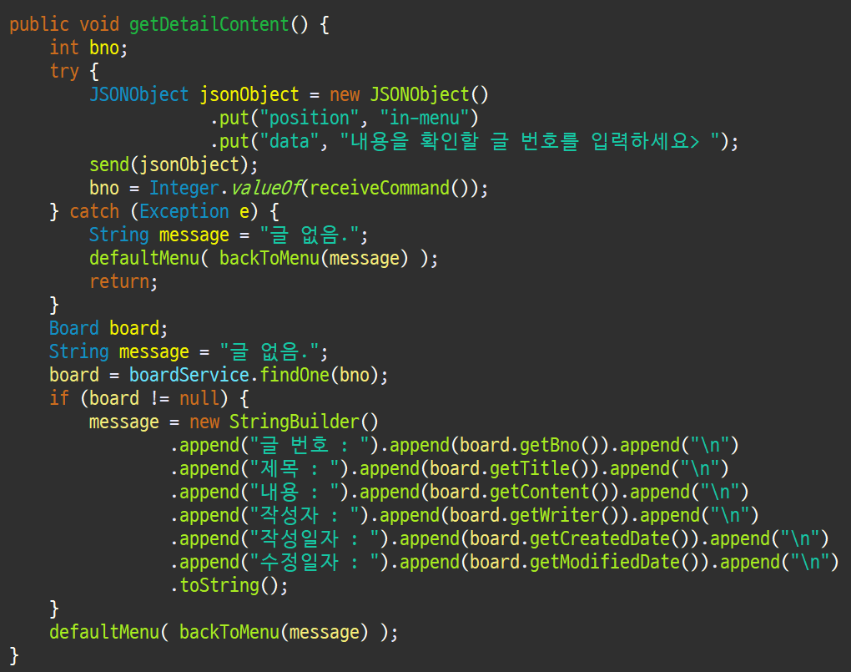
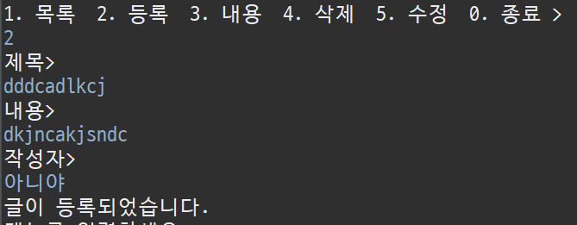
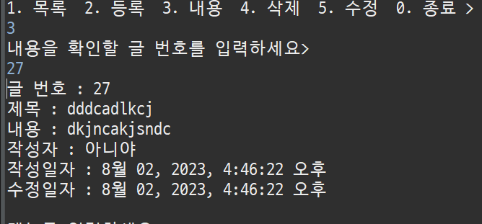
3. 구현방식
Controller - create and detail
createContent method. 작성하고자 하는 게시글에 대한 정보를 client에게 입력받아 service객체를 통해 dao에 접근해 file을 생성. defaultMenu로 돌아가며 client에게는 “글이 등록되었습니다.”는 메시지를 제공
getDetailContent method. Client가 글 번호를 입력하면 server에서 service 객체를 통해 dao에 접근해 내용을 가져와 client에게 보내준다.

Slide 24
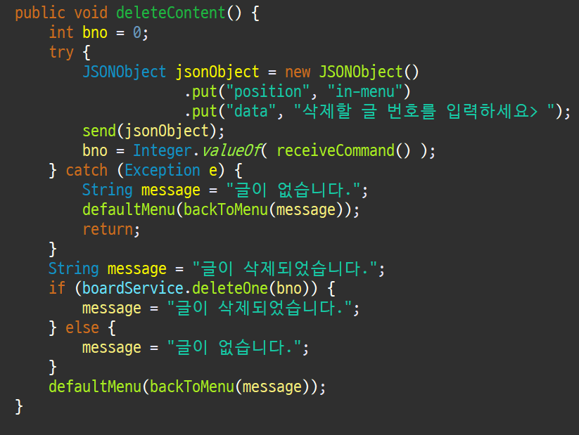
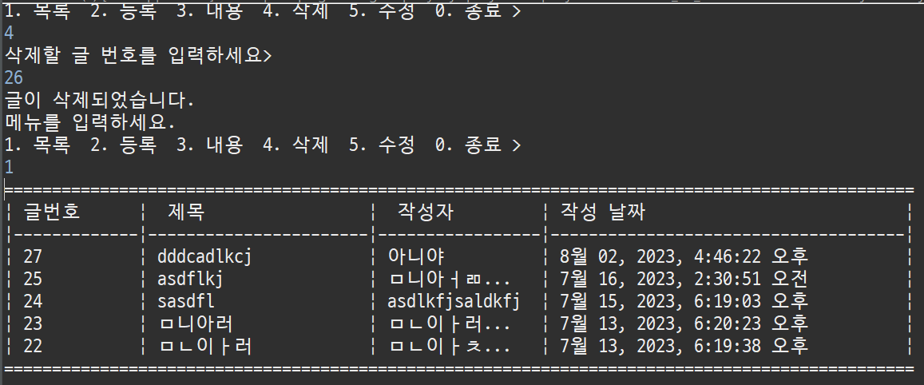
3. 구현방식
Controller – delete
deleteContent method. Client에게서 지울 글 번호를 입력 받아 server에서 service 객체를 통해 dao에 접근해 해당 글 번호를 지우도록 하고 글이 삭제되면 삭제되었다고 출력.

Slide 25
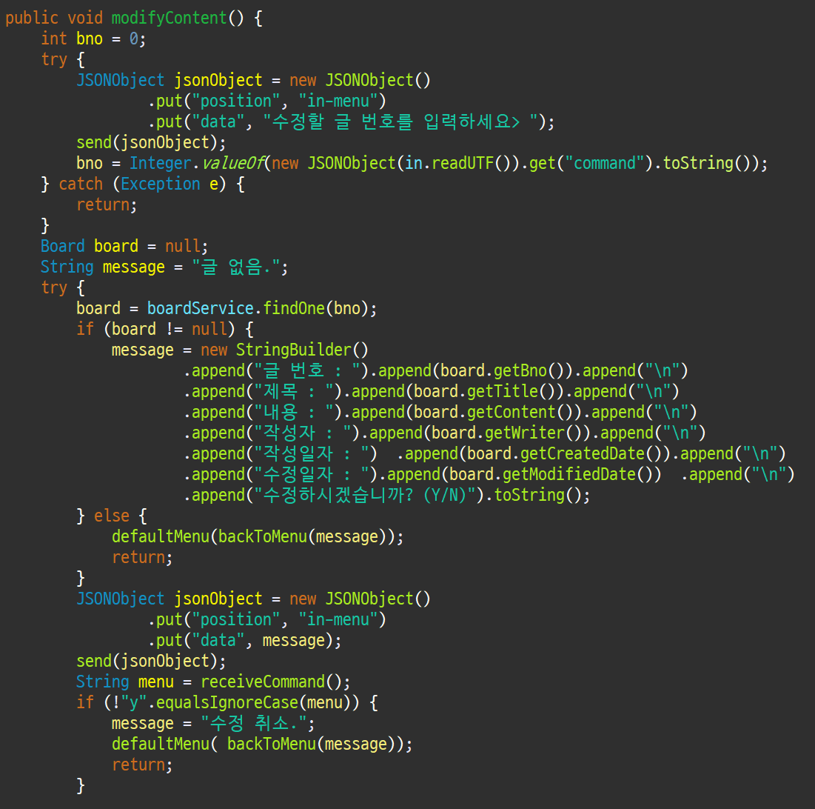
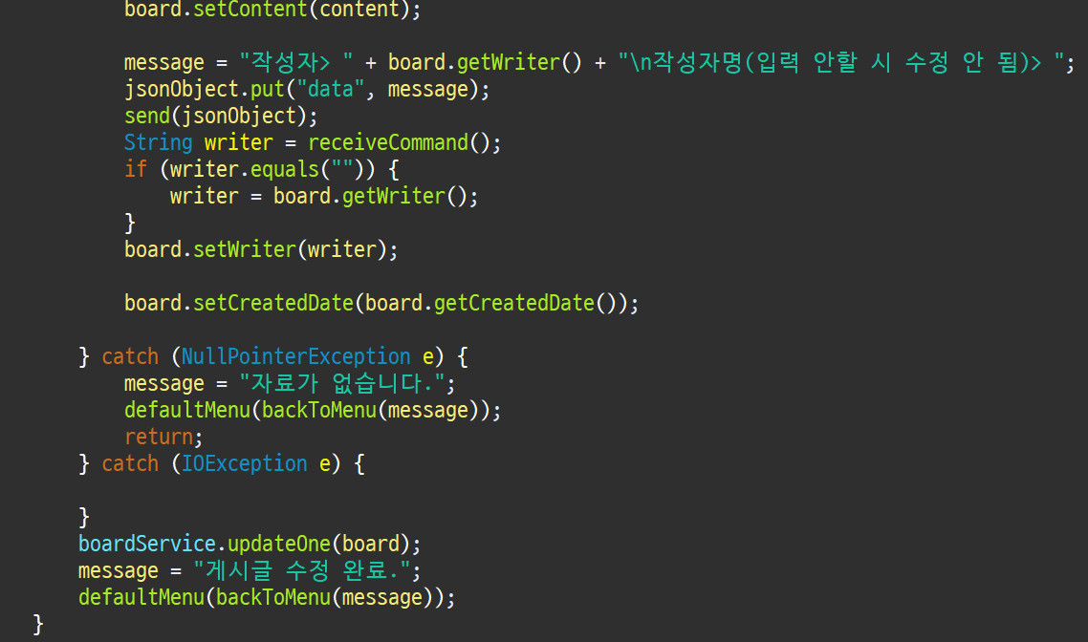
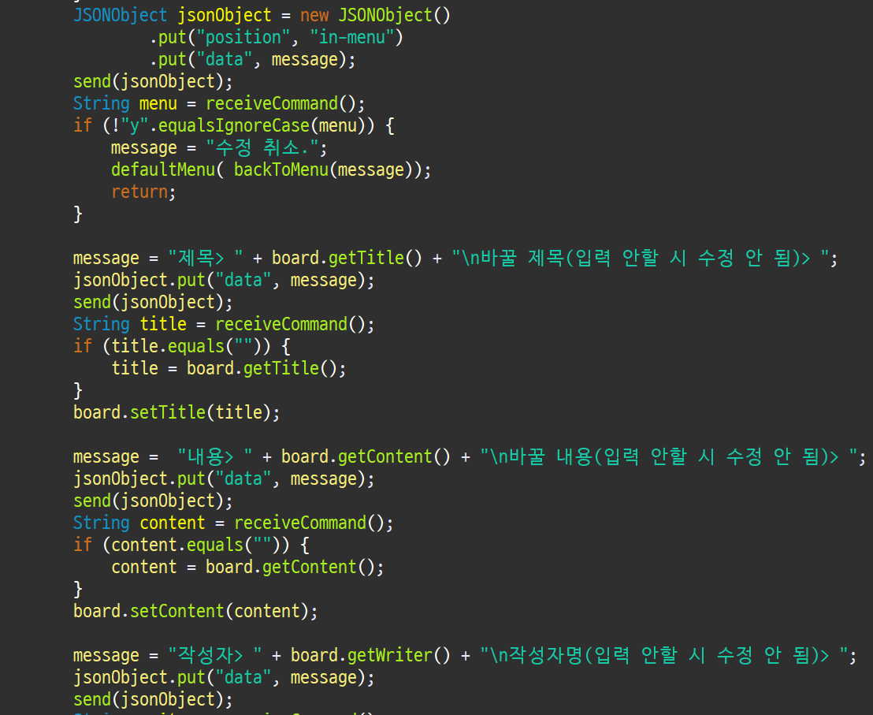
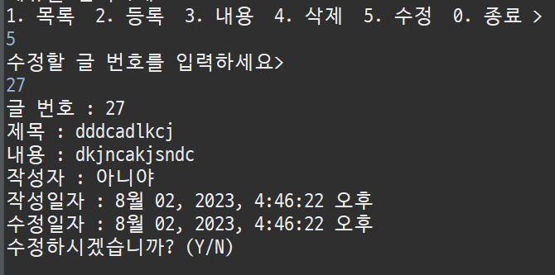
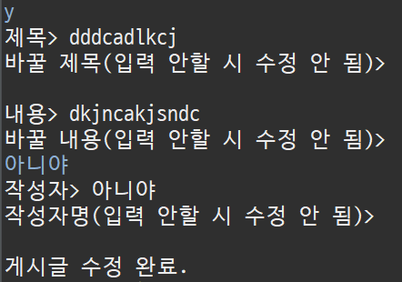
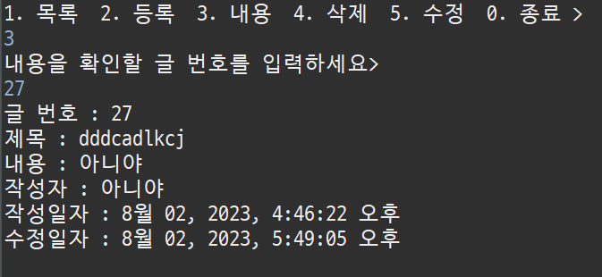
3. 구현방식
Controller – update
updateContent method. Client쪽에서 글 번호를 입력 받아 내용을 가져온 후 수정할지 말지 command를 입력 받은 후, 수정을 한 후에 다시 글을 확인하면 바뀐 내용과 작성일자는 그대로지만 수정일자가 수정한 날짜로 바뀐다.

Slide 26
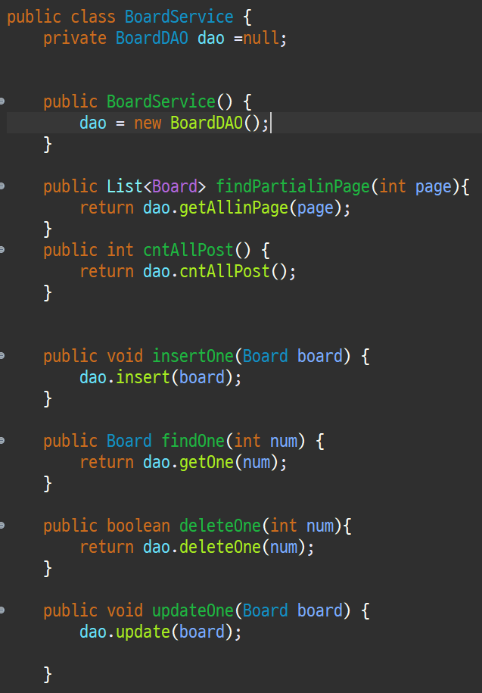
3. 구현방식
Service
DAO 객체에 접근할 수 있도록 만든 service객체. Controller에 트랜잭션을 제공하기 위해 만들었다. 보통 Spring(boot)에서는 interface로 작성 후 이걸 implements하는 클래스를 만들어 따로 작성하는 게 기본

Slide 27
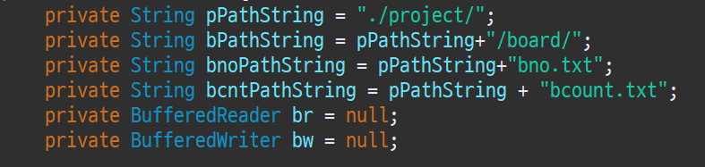
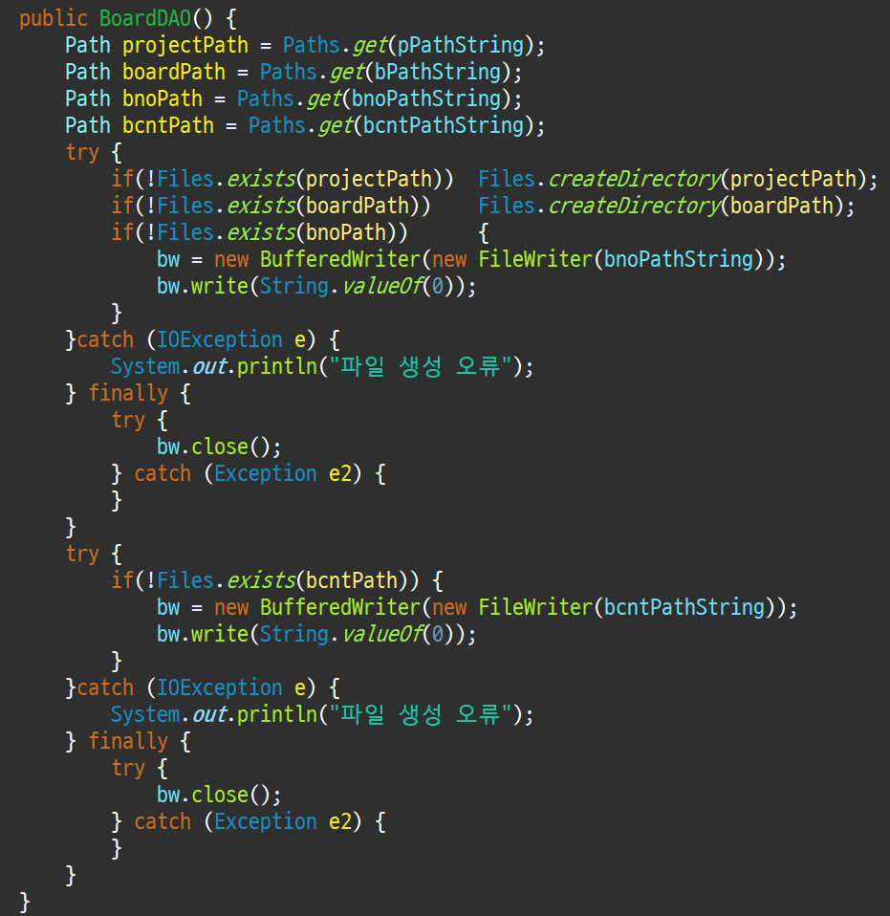
3. 구현방식
DAO 기본
DAO는 파일을 쓰거나 파일을 읽어(DB가 없으므로) 그 내용을 가져와 view단으로 보내기 위해 service 객체를 통해 controller와 트랜잭션을 한다. Server가 실행될 때 DAO객체를 생성해 게시판에 필요한 파일들이 존재하는지 확인 후 없으면 새로 생성한다. 그렇게 하므로써 트랜잭션의 기초를 설정한다고 볼 수 있다.

Slide 28
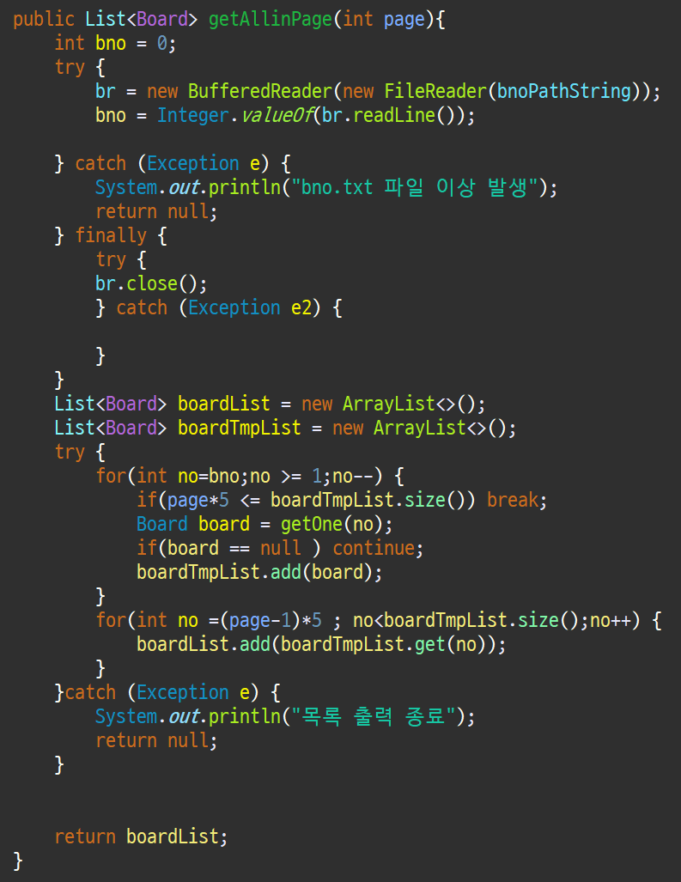
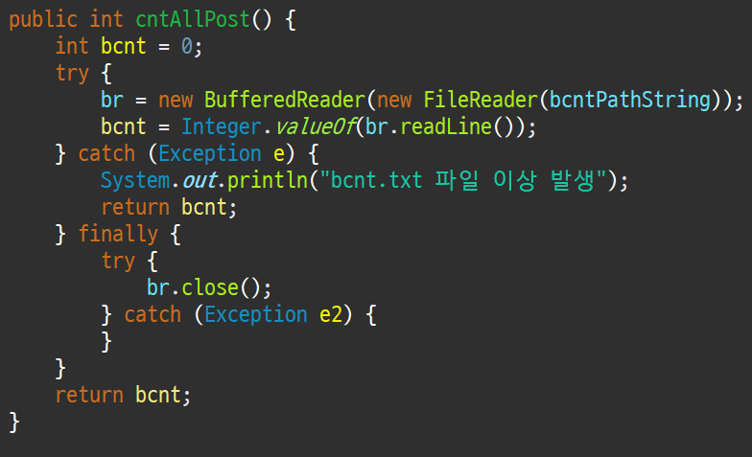
3. 구현방식
DAO – get posts
getAllinPage method. Page에 해당하는 글들을 가져온다. 로직은 글 번호 역순으로 글을 가져오면서 해당 page에 맞는 글 번호부터 size(5개)만큼 가져오는 로직으로 구성되어있다. 물론 중간부터 가져올 수 없기에 처음부터 가져와서 해당 page, size에 도달하면 그만 불러오고 page와 size에 맞게 list를 return해준다.
cntAllPost method는 글 개수에 해당하는 bcnt.txt 파일을 읽어와 controller에서 출력할 때 필요한 글 개수를 주기위해 작성한 method

Slide 29
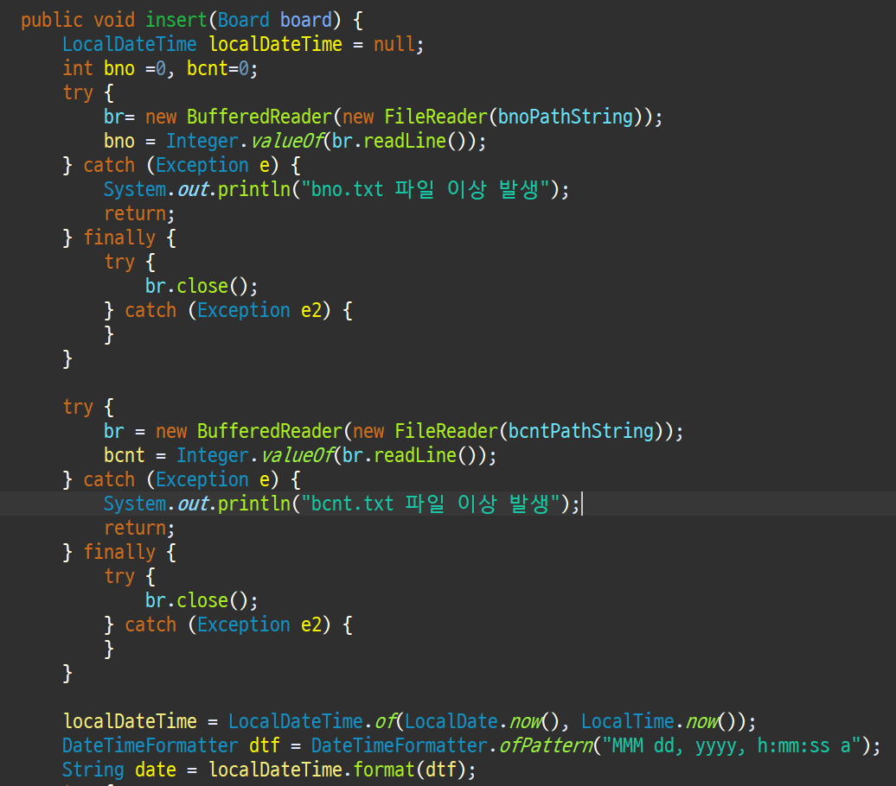
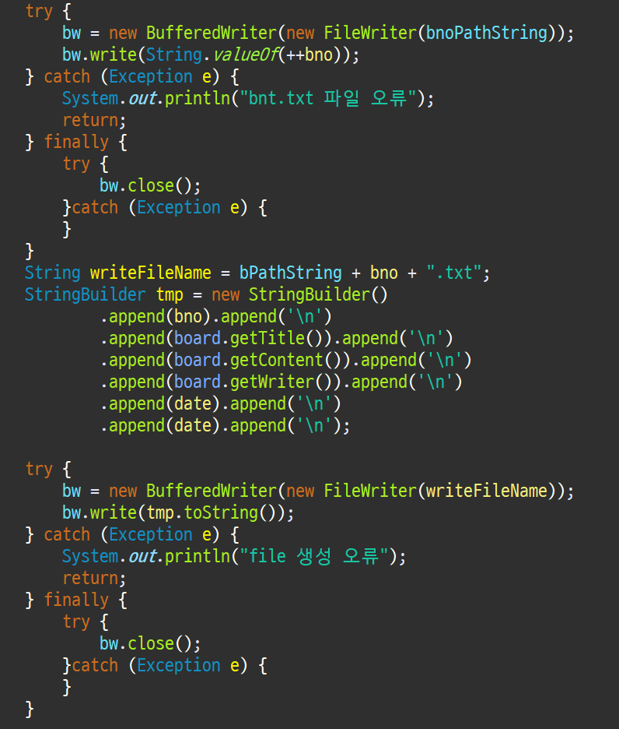
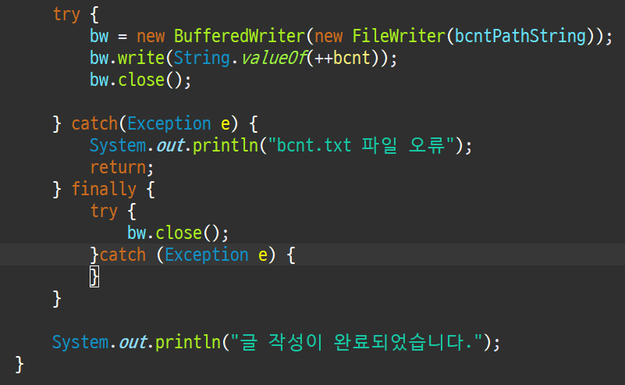
3. 구현방식
DAO – insert post
insert method. Controller에서 받은 객체를 기반으로 글을 작성해 파일로 저장하는 부분. 작성 일자는 LocalDateTime 객체를 이용했다.
Bno.txt 파일을 읽어와 글 번호를 갱신해준다.
이후 글을 작성해 /project/board 폴더 밑에 저장해준다.

Slide 30
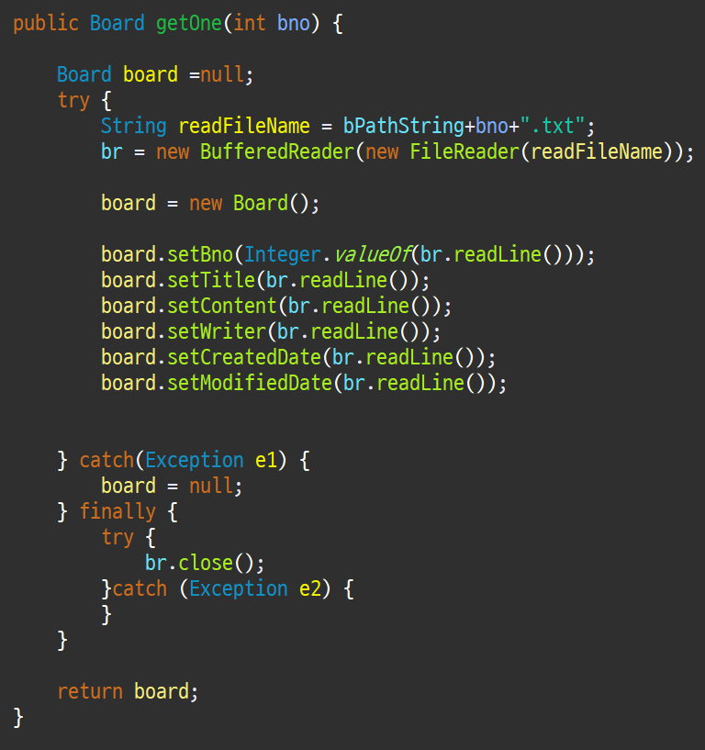
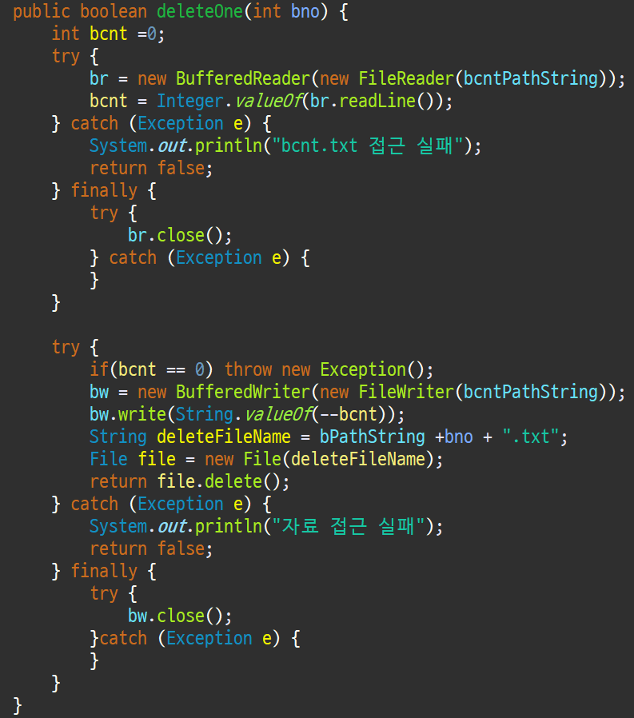
3. 구현방식
DAO – get post one, delete
getOne method. Bno를 매개변수로 받아 bno에 해당하는 파일을 가져와서 Board 객체에 넣어 return해준다.
deleteOne method. Bno를 입력받아 bcnt.txt에서 1을 빼고 다시 입력 후 파일을 지운다. File이 지워졌으면 true를 return. 아니면 false를 return한다.

Slide 31

3. 구현방식
DAO – update
update method. Controller에서 입력 받은 내용을 토대로 넘어온 Board 객체를 꺼내 작성일자를 다시 바꾸고 파일에 쓴다.

Slide 32
4. Issues

Slide 33

4. Issues
JSONObject classpath추가
다른 환경에서는 Classpath의 path(경로)값이 달라지므로, 실행하기 전에 library의 classpath를 한번 확인해야 한다.
그렇지 않으면 JSONObject를 읽을 수 없다.
참고로 JSONObject 라이브러리는 project의 workSpace/project명/lib 폴더에 있다.

Slide 34



4. Issues
Position
Client에서 Position을 이용해 main인지 menu안에 있는지 확인하는 용도로 쓰고자 했다.
하지만 받는 쪽과 보내는 쪽의 Thread가 다르기 때문에 Static 변수의 값을 동기화하기 위해 getter, setter에 Synchronized를 적용해 바꾸도록 했다.

Slide 35
References

Slide 36
References
ThreadPool 관련 설명: https://cheershennah.tistory.com/170
2. MVC 패턴: https://m.blog.naver.com/jhc9639/220967034588
3. ThreadPool 관련 Codes: 이것이 자바다 19장
4. 내 Codes: https://github.com/geoni4/first_project_globalin/

Slide 37
감사합니다.

